Slide 1
DevOps Games
Guillaume LUDMANN

Slide 2
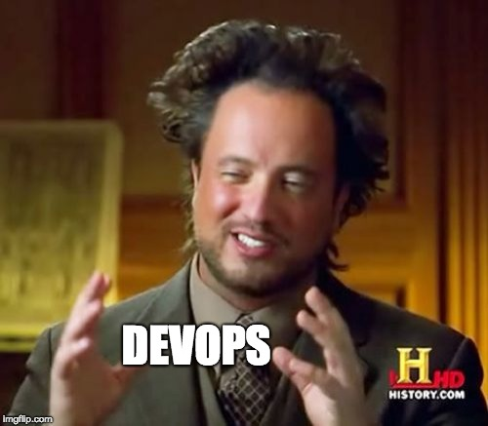
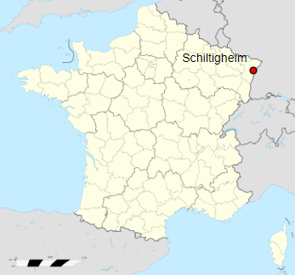
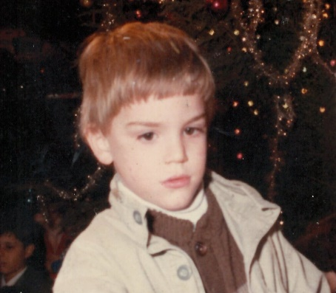
Qui ?
Guillaume
Devops
Schiltigheim

Slide 3
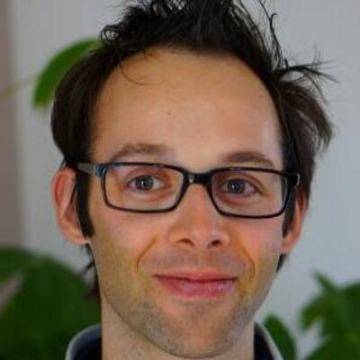
Rendons à César …
Un Serious Game créé par Vincent Daviet
Vincent est Coach Agile pour Zenika (Lyon)

Slide 4
Kapla power !

Slide 5
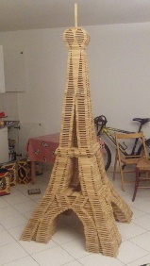
3 min
Les DEVs
3 min
prod
Les OPs

Slide 6
Let’s play !

